Slide 1
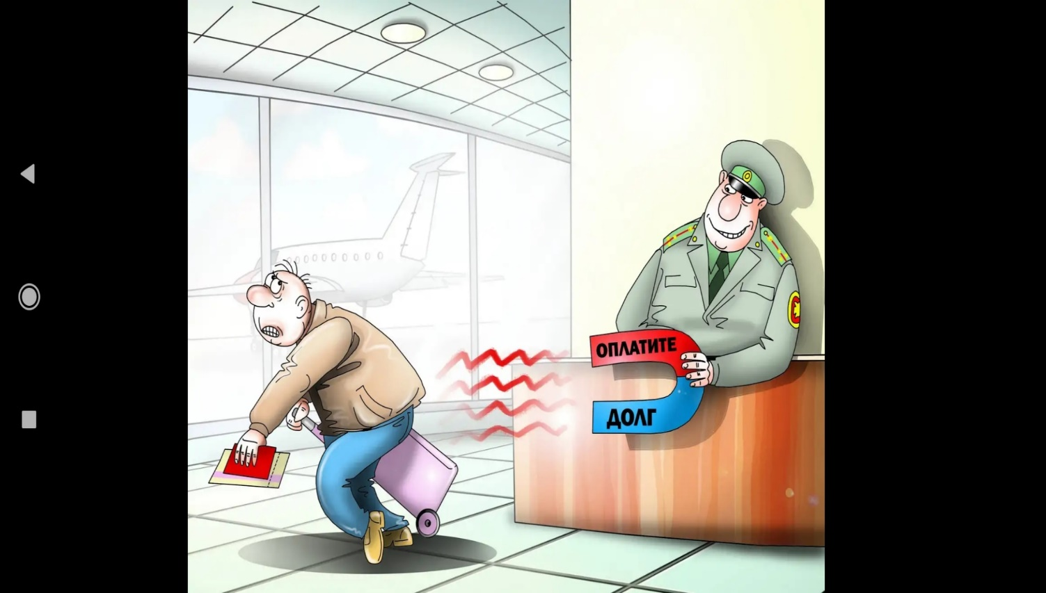

В соответствии с требованиями ч.1 ст. 17.15 Кодекса Российской Федерации об административных правонарушениях, при неисполнении должником содержащихся в исполнительном документе требований неимущественного характера в срок, установленный судебным приставом - исполнителем после вынесения постановления о взыскании исполнительского сбора, виновное лицо будет привлечено к ответственности в виде штрафа до 2500 рублей для граждан, до 20000 рублей на должностных лиц и до 50000 рублей на юридических лиц.
В соответствии с требованиями ч.1 ст. 17.14 Кодекса Российской Федерации об административных правонарушениях, нарушение должником законодательства об исполнительном производстве, выразившееся в невыполнении законных требований судебного пристава-исполнителя, представлении недостоверных сведений о своих правах на имущество, несообщении об увольнении с работы, о новом месте работы, учебы, месте получения пенсии, иных доходов или месте жительства, виновное лицо будет привлечено к ответственности в виде штрафа до 2000 рублей для граждан, до 20000 рублей на должностных лиц и до 100000 рублей на юридических лиц.
ПРОКУРАТУРА КЕМСКОГО РАЙОНА ПРЕДУПРЕЖДАЕТ!

Slide 2

В соответствии с требованиями ч.1 ст. 157 Уголовного кодекса РФ, при неуплате родителем без уважительных причин в нарушение решения суда или нотариально удостоверенного соглашения средств на содержание несовершеннолетних детей, а равно нетрудоспособных детей, достигших восемнадцатилетнего возраста, если это деяние совершено неоднократно, виновное лицо может быть привлечено к ответственности в виде лишения свободы до 1 года! .
В соответствии с требованиями ч.1 ст. 5.35.1 Кодекса Российской Федерации об административных правонарушениях, при неуплате родителем без уважительных причин в нарушение решения суда или нотариально удостоверенного соглашения средств на содержание несовершеннолетних детей либо нетрудоспособных детей, достигших восемнадцатилетнего возраста, в течение двух и более месяцев со дня возбуждения исполнительного производства, если такие действия не содержат уголовно наказуемого деяния, виновное лицо будет привлечено к ответственности и отбывать обязательные работы до 150 часов либо административный арест до 15 суток или административный штраф до 20000 рублей.
Автор: помощник прокурора района
Е.А. Никитин

